Slide 1
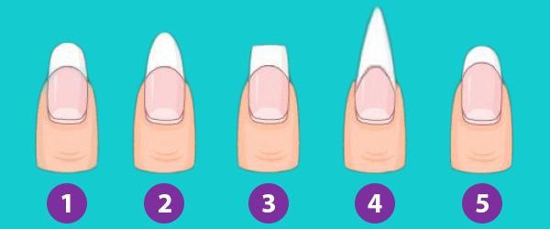
6- Mavzu: Tirnoqlarning shakli va uzunligi
. Tirnoq shakllari: 1 – oval; 2 – bodomsimon; 3 – to‘rtburchak; 4 – stilet; 5 – dumaloq.

Slide 2
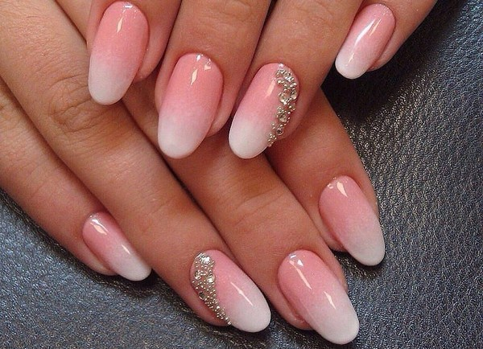
Oval (tuxumsimon) shakl.
O‘rta uzunlikdagi tirnoqlar uchun eng ma’qul shakl. Chunki oval shakl barmoqlarni vizual ravishda uzun ko‘rsatadi.
Oval shakl kalta va yo‘g‘on barmoq egalariga tavsiya qilinadi. Barmoqlarining uchki qismi ingichka insonlarga oval tirnoq qo‘llarning tabiiy tusini beradi. Tirnoqlari kalta mijozlarga ham oval shakl juda mos tushadi.

Slide 3
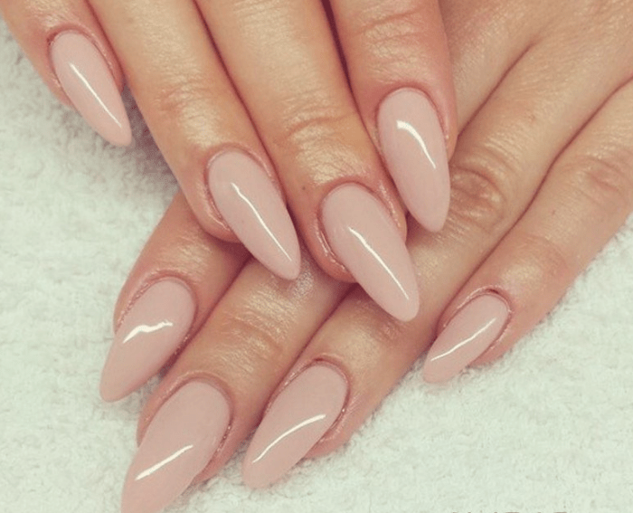
Bodomsimon shakl.
Eng keng tarqalgan shakllardan biri. Bodomsimon tirnoqlar nozik va nafis barmoq sohibalariga juda mos keladi. Bu shaklning yutug‘i shundaki, unga surtilgan har qanday rangdagi lak chiroyli ko‘rinadi.
Bodomsimon shakl kimlarga tavsiya qilinadi:

Slide 4
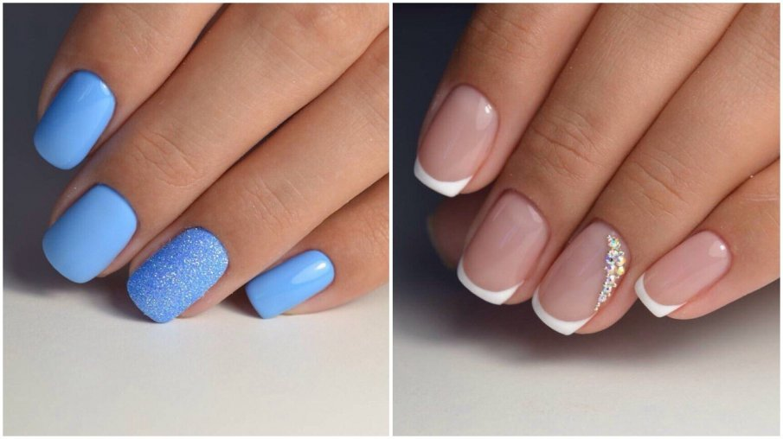
To‘rtburchak.
To‘rtburchak shakldagi tirnoqlarni nozik qo‘llar va ingichka barmoqlari bo‘lgan qizlar tanlaydi, chunki bu shakl barmoqlarni vizual ravishda cho‘zib, toraytiradi.

